Slide 1

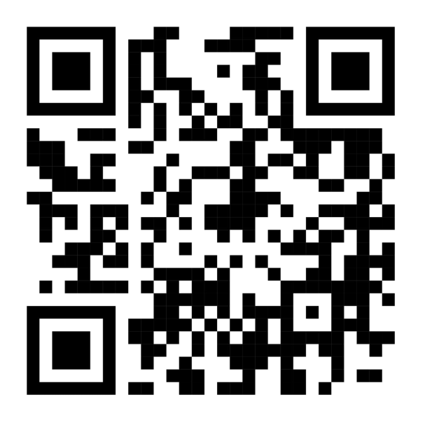
Главный по смене: 79290509319 123460
Обычный работник: 79290509332 123473
79290509318 123459

Slide 2
Warehouse Employee
Презентация по защите мобильного приложения
Государственное бюджетное профессиональное образовательное учреждение Нижегородский Губернский колледж
Заказчик:
Мамшева Ю. С.
Разработчик:
Куклев Г. А.

Slide 3
Цели и задачи
Цель
Задачи
Разработать техническое задание
Разработать дизайн приложения
Разработать серверную часть приложения
Протестировать серверную часть
Разработать мобильное приложение
Протестировать мобильное приложение
Разработать мобильное приложения для работников склада, которое будет упрощать работу, позволит своевременно узнавать информацию и коммуницировать с другими работниками

Slide 4
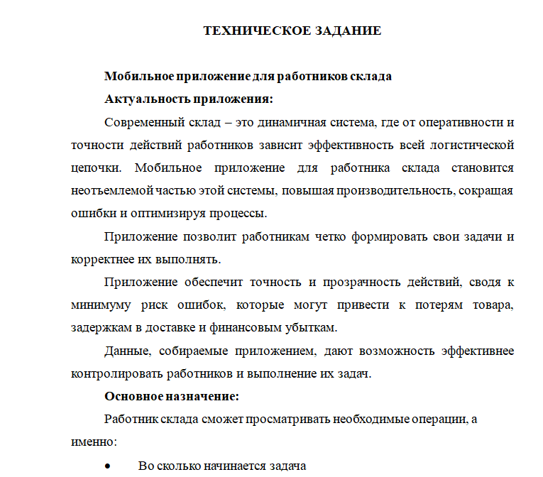
Техническое задание
Паттерн проектирования программы: MVVM
Реализация серверной части: Supabase

Slide 5
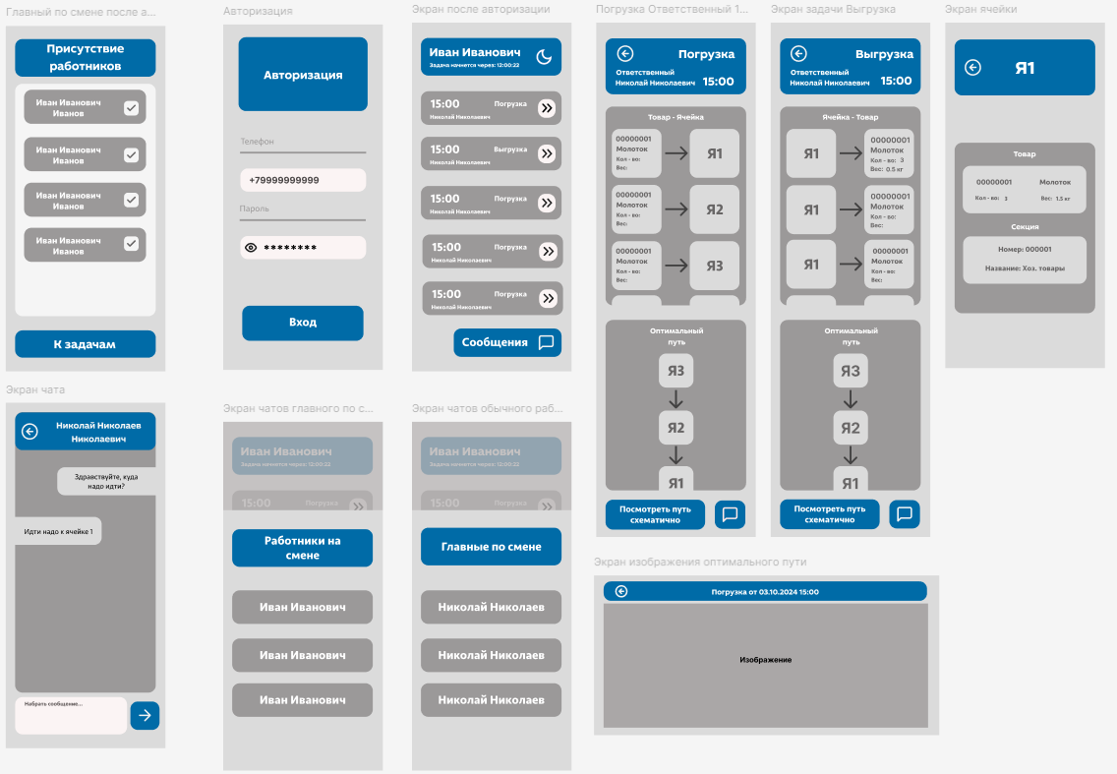
Разработка дизайна

Slide 6
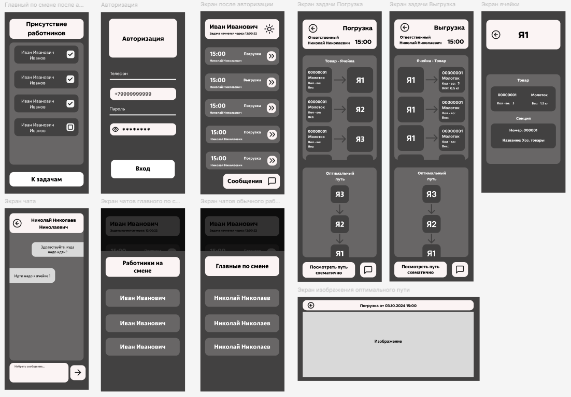
Разработка дизайна

Slide 7
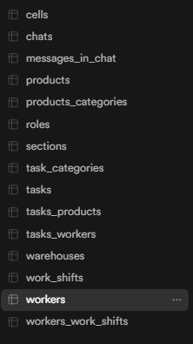
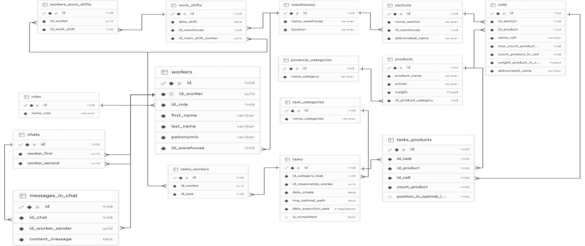
Разработка серверной части

Slide 8
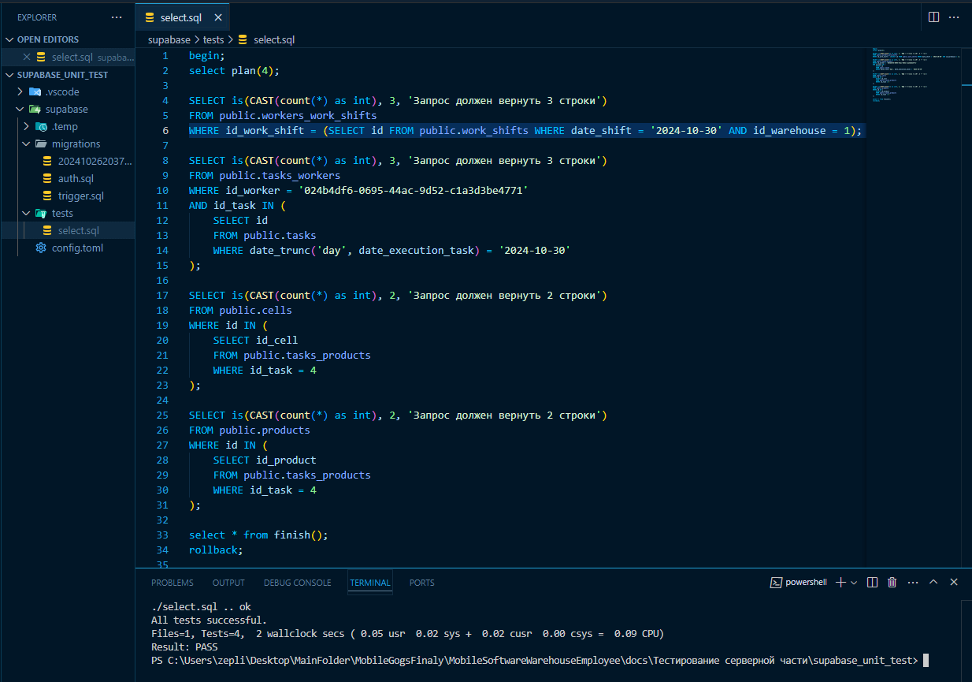
Тестирование серверной части

Slide 9
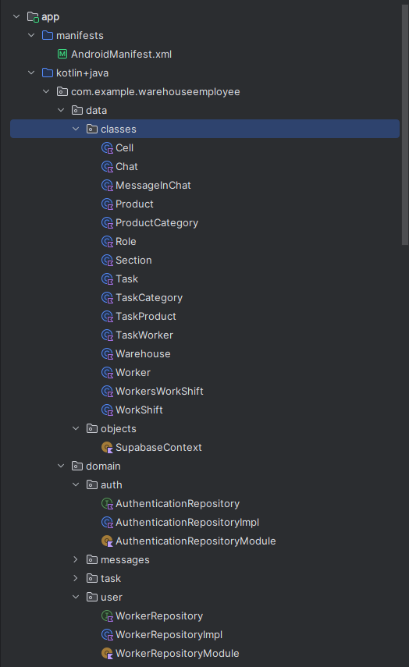
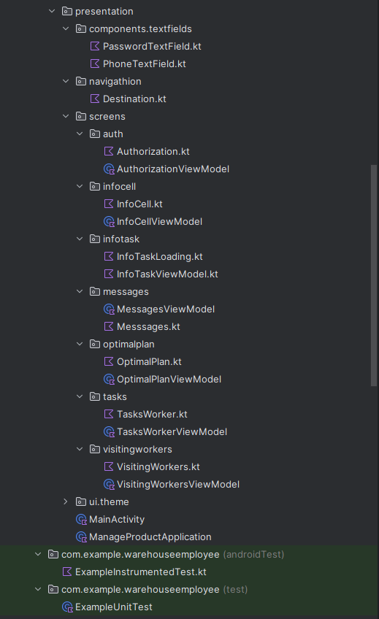
Разработка мобильного приложения

Slide 10
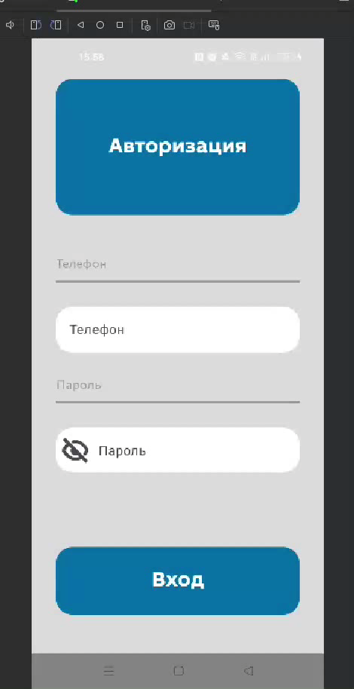
Разработка мобильного приложения

Slide 11
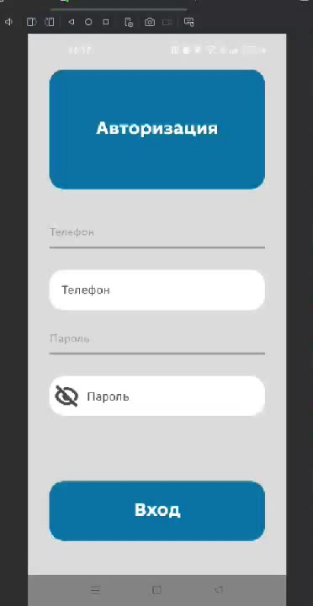
Разработка мобильного приложения

Slide 12
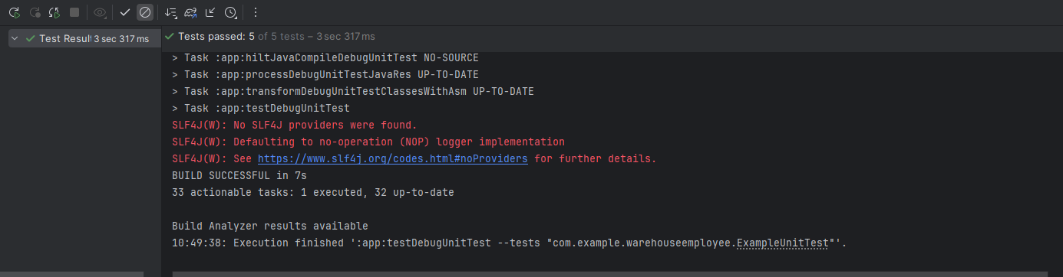
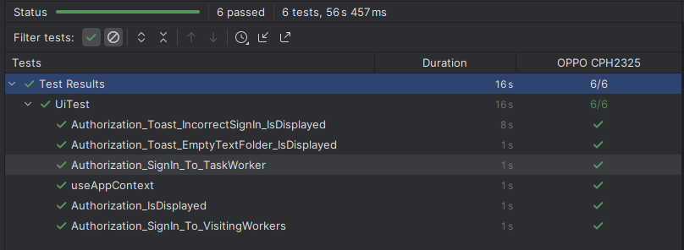
Тестирование мобильного приложения

Slide 13
Заключение
В ходе всего процесса разработки
Разработано мобильное приложение
Выполнены все поставленные задачи
Создана вся необходимая документация
Реализована серверная часть на Supabase

